Slide 2
Γενικό Εμπορικό Μητρώο και Υπηρεσία Μιας Στάσης

Slide 3
Αναβαθμισμένο ΓΕΜΗ
Στην κατεύθυνση της διευκόλυνσης των Επιχειρήσεων, η διεπαφή ανανεώθηκε, αλλά διατήρησε τη δομή και τις επιλογές στα οποία έχει εκπαιδευτεί ο χρήστης
Κύριες διαφοροποιήσεις
Μοντέρνο Περιβάλλον
Νέες Δομές Σχέσεων μεταξύ Εταιρειών και Φυσικών Προσώπων
Νέα Δομή για Ισολογισμούς – Ελεγκτές
Σύνδεση Μητρικών με Υποκαταστήματα
Νέα δημοσιότητα
Επιπλέον στοιχεία
Ευκολότερη αναζήτηση
Κατηγοριοποίηση

Slide 4
Διασύνδεση των εμπορικών Μητρώων της Ευρώπης
Στο πρώτο group ετοιμότητας
Αναζήτηση σε ευρωπαϊκό επίπεδο
Ανταλλαγή κρίσιμων ενημερώσεων
Εξωστρέφεια ΓΕΜΗ - Διαλειτουργικότητα
Web Services με φορείς
Μείωση γραφειοκρατίας
Γρηγορότερη εξυπηρέτηση του Επιχειρηματία
Νέες Υπηρεσίες
Ανοιχτά Δεδομένα
Στατιστικά επιχειρηματικότητας
Αυτοματοποιημένες Καταχωρίσεις χωρίς παρέμβαση υπαλλήλου
Αναβαθμισμένο ΓΕΜΗ

Slide 5
Σύσταση χωρίς επίσκεψη σε κάποια υπηρεσία
Ολοκλήρωση διαδικασίας μόνο μέσω διαδικτύου
Χρήση ψηφιακής υπογραφής
Πρότυπα καταστατικά
Αυτόματη εγγραφή σε ΓΕΜΗ, TAXIS, ΕΠΙΜΕΛΗΤΗΡΙΟ
Εγγραφή Επιχείρησης στον ΕΦΚΑ
Ρεκόρ χρόνου σύστασης ΙΚΕ → 5 λεπτά
Ηλεκτρονική Σύσταση – e-YMS

Slide 6
IMD World Digital Competitiveness
Doing Business 2020
To ΓΕΜΗ κατέλαβε την 11^{η} θέση στην παγκόσμια κατάταξη στο Doing Business Report 2020 (Starting a Business)
Το ΓΕΜΗ κατέλαβε την 1^{η} θέση στην Ευρώπη στο Doing Business Report 2020 (Starting a Business)
To ΓΕΜΗ κατέλαβε την 6^{η} θέση στη παγκόσμια κατάταξη του IMD World Digital Competitiveness Index 2020 (sub index Regulatory framework/Starting a Business)
Το ΓΕΜΗ κατέλαβε την 1^{η} θέση στην Ευρώπη στο IMD World Digital Competitiveness Index 2020 (sub index Regulatory framework/Starting a Business)

Slide 7
ΣΥΣΤΑΣΕΙΣ – ΔΙΑΓΡΑΦΕΣ
2021
Μέσοι Χρόνοι Σύστασης 2021
ΑΕ → 25 ώρες
ΕΠΕ → 16 ώρες
ΙΚΕ → 3 ώρες
ΟΕ/ΕΕ → 19 ώρες
Πλήθος Αιτήσεων Μεταβολής - 2021
Μέσος Χρόνος Διεκπεραίωσης:
2 ημέρες

Slide 8
Ανταποδοτικές Υπηρεσίες προς τις Επιχειρήσεις - Μέλη

Slide 9
Σκοπός
Δημιουργία των κατάλληλων δομών και προτύπων για την ανάπτυξη και παροχή από τα Επιμελητήρια των απαραίτητων για την ύπαρξη και τη βιωσιμότητά τους ανταποδοτικών υπηρεσιών προς τις επιχειρήσεις-μέλη τους.
Παρακάτω θα αναφερθούν - ενδεικτικά - κάποιες από αυτές.

Slide 10
Ψηφιακή υπογραφή νέας γενιάς
(άυλη - απομακρυσμένη)
Υπηρεσία εύρεσης επενδυτικών προγραμμάτων
(investment tools)
Δημιουργία διαδικτυακού εργαλείου (πλατφόρμας) εύρεσης επενδυτικών προγραμμάτων για την έγκυρη και έγκαιρη ενημέρωση των ενδιαφερομένων επιχειρήσεων σχετικά με τα διαθέσιμα χρηματοδοτικά μέσα.
Υπηρεσία ηλεκτρονικής (εξ αποστάσεως) εκπαίδευσης
(e-learning)
Δημιουργία διαδικτυακού εργαλείου (πλατφόρμας) εξ αποστάσεως εκπαίδευσης που ενσωματώνει σύγχρονες και καινοτόμες μεθόδους, εξασφαλίζοντας την υποστήριξη της ομαλής και απρόσκοπτης λειτουργίας της κάθε επιχείρησης.

Slide 11
Πλατφόρμα Επιχειρηματικής Διαδικτύωσης
(business platform)
Δημιουργία διαδικτυακού εργαλείου (πλατφόρμας) για την επικοινωνία - επαφή των επιχειρήσεων-μελών των Επιμελητηρίων.
Πλατφόρμα Συμβουλευτικής Καθοδήγησης
(e-consulting: Business Plan & Marketing Plan)
Δημιουργία ολοκληρωμένου πληροφοριακού συστήματος παροχής διαδραστικών υπηρεσιών συμβουλευτικής καθοδήγησης προς τις επιχειρήσεις.

Slide 12
Τι είναι ψηφιακή υπογραφή;
Η ψηφιακή υπογραφή εξασφαλίζει την εγκυρότητα ενός ηλεκτρονικού εγγράφου, δηλαδή προστατεύει την αυθεντικότητα και την ακεραιότητά του.
Επίσης, σε συνδυασμό με τη χρονοσήμανση εξασφαλίζει επιπλέον τη μη αποποίηση ευθύνης του υπογράφοντα.
Η ψηφιακή υπογραφή επιτρέπει στον παραλήπτη ενός εγγράφου να επαληθεύσει την ταυτότητα του υπογράφοντος (αυθεντικοποίηση) και να διασφαλίσει ότι το περιεχόμενό του δεν έχει παραποιηθεί (ακεραιότητα).
Οποιαδήποτε αλλαγή στο ηλεκτρονικό έγγραφο μετά την υπογραφή, την ακυρώνει, προστατεύοντάς το από αλλοίωση ή και πλαστογραφία.

Slide 13
Πλεονεκτήματα της ψηφιακής υπογραφής νέας γενιάς
Η ΚΕΕ υλοποιεί ειδική διαδικτυακή εφαρμογή για τη διαχείριση έκδοσης των ψηφιακών υπογραφών.
Ο κάτοχος ψηφιακής υπογραφής νέας γενιάς μπορεί να υπογράψει ηλεκτρονικά ένα ψηφιακό έγγραφο από οποιονδήποτε Η/Υ, που πρέπει να έχει μόνο διαδικτυακή πρόσβαση, χωρίς να απαιτείται η εγκατάσταση κάποιου ειδικού λογισμικού.
Για το One Time Password (κωδικός μιας χρήσης), ο κάτοχος δεν χρειάζεται να χρησιμοποιήσει κάποιο usb stick, αλλά το σύστημα αποστέλλει αυτόματα στο κινητό του τηλέφωνο, τον απαραίτητο κωδικό.
Ευκολία αναπλήρωσης σε περίπτωση απώλειας (του κωδικού αυτού).

Slide 14
Υπηρεσία εύρεσης επενδυτικών προγραμμάτων
(http://investmenttools.uhc.gr)
Έξυπνο σύστημα ταυτοποίησης του προφίλ της επιχείρησης και της επιθυμητής από αυτή επένδυσης με τα διαθέσιμα προγράμματα.
Διαδραστικές υπηρεσίες για την αξιοποίηση των επενδυτικών προγραμμάτων από τις ελληνικές επιχειρήσεις.
Διαλειτουργικότητα με το σύστημα του ΓΕΜΗ για την αυτόματη ενημέρωση του προφίλ της επιχείρησης με τα υπάρχοντα σε αυτό δεδομένα.
Άμεση τροφοδότηση της πλατφόρμας, με όλα τα νέα προγράμματα απασχόλησης και επενδύσεων, καθώς και για τις προϋποθέσεις ένταξης σ’ αυτά.
Σε περίπτωση νέας ανάρτησης επενδυτικού προγράμματος το σύστημα αυτόματα αναζητεί, ταυτοποιεί και στη συνέχεια ενημερώνει την ενδιαφερόμενη επιχείρηση.
Εξειδικευμένη πληροφόρηση προς τις επιχειρήσεις.

Slide 15
Υπηρεσία εύρεσης επενδυτικών προγραμμάτων
Επενδυτικά Προγράμματα

Slide 16
Πλατφόρμα Ηλεκτρονικής Εκπαίδευσης (http://elearning.uhc.gr)
Η ΚΕΕ και τα Επιμελητήρια παρέχουν νέες εξελιγμένες υπηρεσίες ηλεκτρονικής εξ αποστάσεως εκπαίδευσης στις επιχειρήσεις-μέλη τους.
KEEE
Με τις νέες αυτές υπηρεσίες, οι επιχειρήσεις θα έχουν τη δυνατότητα πρόσβασης σε ηλεκτρονική βιβλιοθήκη στην οποία έχει αναπτυχθεί μεγάλος αριθμός θεματικών ενοτήτων.
Κάθε θεματική ενότητα περιλαμβάνει ευρεία θεματολογία μαθημάτων.

Slide 17
Βασικά πλεονεκτήματα των σύγχρονων μεθόδων ηλεκτρονικής εξ αποστάσεως εκπαίδευσης:
Υψηλή Διαθεσιμότητα οποιαδήποτε ώρα και στιγμή.
Ευκολία στη Χρήση.
Χαμηλό Κόστος.
Δυνατότητα Απεριόριστης Θεματολογίας Εκπαιδευτικών Ενοτήτων.
Δομή με βάση Συγκεκριμένο Τρόπο Διδασκαλίας.

Slide 18
Ενδεικτικά κάποιες από τις Θεματικές Ενότητες που έχουν αναπτυχθεί:

Slide 19
Ενδεικτικά κάποιες από τις Θεματικές Ενότητες που έχουν αναπτυχθεί:

Slide 20
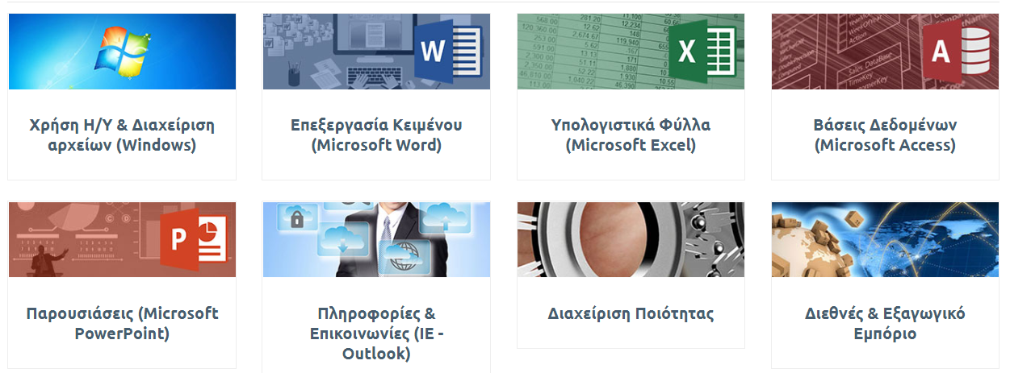
Ενδεικτικά κάποιες από τις Θεματικές Ενότητες που έχουν αναπτυχθεί:

Slide 22
Υπηρεσία Επιχειρηματικής Διαδικτύωσης (https://businessplatform.uhc.gr)
Πλατφόρμα
Επιχειρηματικής
Διαδικτύωσης
Η πλατφόρμα αυτή παρέχει τη δυνατότητα επικοινωνίας - επαφής των επιχειρήσεων-μελών των Επιμελητηρίων, με τις παρακάτω ενδεικτικές δράσεις:
Οργάνωση επιχειρηματικών αποστολών.
Οργάνωση εκδηλώσεων επιχειρηματικού ενδιαφέροντος.
Αναζητήσεις συνεργασιών.
Προσφορές - ζητήσεις αγαθών και υπηρεσιών.
Διατύπωση απόψεων επί θεμάτων επιχειρηματικότητας.
«Ανέβασμα» πολυμεσικού περιεχομένου (όπως video κ.λ.π) από συνεντεύξεις, εκδηλώσεις κα.

Slide 23
Υπηρεσία Επιχειρηματικής Διαδικτύωσης:
Πλατφόρμα
Επιχειρηματικής
Διαδικτύωσης
Έτσι ο ενδιαφερόμενος επιχειρηματίας που θέλει να «ενημερώσει - επικοινωνήσει» με άλλα μέλη των Επιμελητηρίων, θα εισάγει στην πλατφόρμα το αίτημά του και τα κριτήρια των αποδεκτών (επιχειρήσεων), όπως:
Την γεωγραφική περιοχή,
Το αντικείμενο δραστηριότητας (ΚΑΔ 2008),
Το χρονικό διάστημα και
Την νομική μορφή των επιχειρήσεων.
Η πλατφόρμα αναζητεί και ταυτοποιεί (μέσω του ΓΕΜΗ), τις επιχειρήσεις που ικανοποιούν τα κριτήρια αυτά και στη συνέχεια αποστέλλει σε αυτές σχετικό μήνυμα (μέσω ηλεκτρονικού ταχυδρομείου).
Έτσι η ενημέρωση είναι στοχευμένη, μόνο στις επιχειρήσεις που πιθανόν θα τις ενδιέφερε αυτή η ενημέρωση-επικοινωνία.

Slide 24
Πλατφόρμα Συμβουλευτικής Καθοδήγησης (E-Consulting - https://e-consulting.uhc.gr)
Πρόκειται για ένα ολοκληρωμένο πληροφοριακό σύστημα, το οποίο παρέχει σε επιχειρήσεις - μέλη διαδραστικές υπηρεσίες συμβουλευτικής καθοδήγησης. Βασικά χαρακτηριστικά του:
Πρόσβαση ανά πάσα στιγμή και από οποιαδήποτε συσκευή (Η/Υ, Tablet, Smartphone).
Ευελιξία, ελευθερία και ανοικτότητα στο σχεδιασμό και στην υλοποίηση δράσεων συμβουλευτικής.
Δυνατότητα πλήρους αποτύπωσης των προφίλ χρηστών (επιχειρήσεων & συμβούλων).
Αποστολή αυτοματοποιημένων ειδοποιήσεων.
Άμεση επικοινωνία συμβούλων - επιχειρήσεων μέσω ενσωματωμένου Messaging.
Δυνατότητες για διάχυση (διαμοιρασμό) γνώσης, εμπειρίας και καλών πρακτικών.
Δυνατότητα δημιουργίας εξατομικευμένων προγραμμάτων συμβουλευτικής, προσαρμοσμένα στις συγκεκριμένες ανάγκες των επιχειρήσεων και από τους πλέον κατάλληλους κάθε φορά συμβούλους.
Χρήση διαδραστικών Online εργαλείων επιχειρηματικότητας.

Slide 25
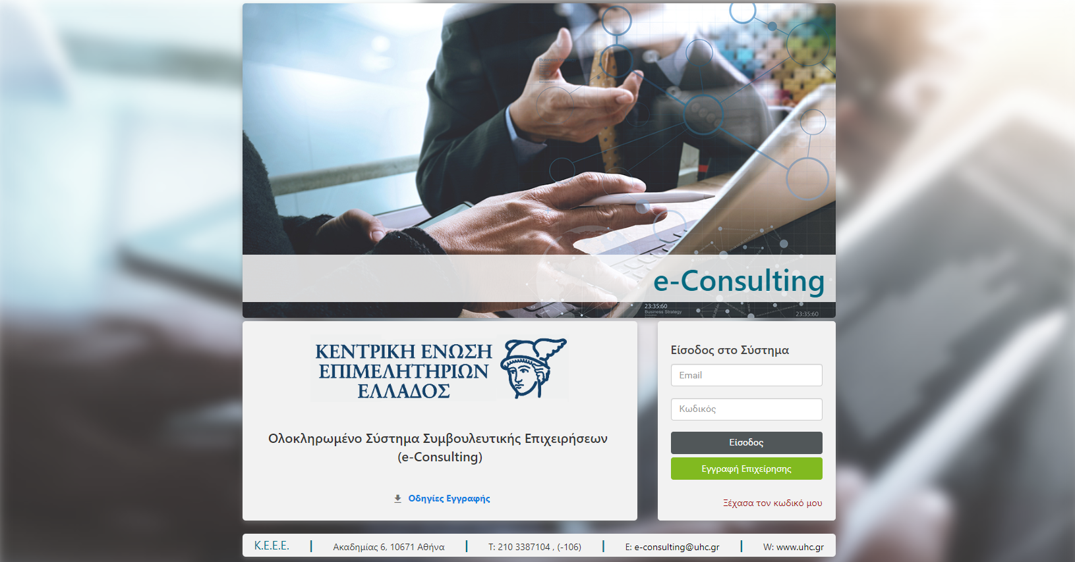
Πλατφόρμα Συμβουλευτικής Καθοδήγησης (E-Consulting - https://e-consulting.uhc.gr)

Slide 26
Προσφερόμενα Εργαλεία: Επιχειρηματικό Σχέδιο - Business Plan
Πλατφόρμα Συμβουλευτικής Καθοδήγησης (E-Consulting)
Τι είναι: ένα χρήσιμο εργαλείο για κάθε επιχείρηση (υφιστάμενη ή νέα), ώστε να μπορεί να λειτουργεί αποτελεσματικά και να βελτιώνει συνεχώς την απόδοσή της.
Σκοπός του: να αναλύσει την κατάσταση που επικρατεί στην αγορά και να δώσει πληροφορίες στην επιχείρηση για συγκεκριμένες κατευθύνσεις και ενέργειες.
Ωφέλεια: η εκπόνηση ενός άρτια καταρτισμένου Business Plan, μέσω του οποίου η επιχείρηση μπορεί να απευθυνθεί σε φορείς χρηματοδότησης (όπως τράπεζες, κρατικούς και ευρωπαϊκούς οργανισμούς, ή υποψήφιους εταίρους/επενδυτές).
Χρησιμότητα: η εξακρίβωση της εφικτότητας υλοποίησης ενός προτεινόμενου σχεδίου, που αφορά στην ίδρυση ή στην επέκταση μιας επιχείρησης.
Στόχος: η αποφυγή άσκοπης σπατάλης χρόνου, κόπου και χρήματος από τον επιχειρηματία, σε περίπτωση που το σχέδιο αποδειχτεί εξαιρετικά ριψοκίνδυνο ή χαμηλής αποδοτικότητας.
Ενσωματωμένες λειτουργικότητες: η απόδοση των κατάλληλων αριθμοδεικτών που υποδεικνύουν τις χρηματοοικονομικές απαιτήσεις μιας επιχείρησης, το χρονοδιάγραμμα λειτουργίας, τις ανάγκες σε εισροές και ανθρώπινο δυναμικό, τις προβλέψεις των πωλήσεων κτλ.
Αποτέλεσμα: η κατανόηση και η ερμηνεία των δεικτών αυτών από όλα τα εμπλεκόμενα μέρη, ώστε να οδηγηθούν στα σωστά συμπεράσματα και να προχωρήσουν στη χρηματοδότηση ή όχι της επιχειρηματικής ιδέας.

Slide 27
Προσφερόμενα Εργαλεία: Σχέδιο Μάρκετινγκ- Marketing Plan
Πλατφόρμα Συμβουλευτικής Καθοδήγησης (E-Consulting)
Πού βοηθά: αποτελεί ένα εργαλείο που επιτρέπει σε μια επιχείρηση να έχει μια ολοκληρωμένη εικόνα για την υπάρχουσα κατάσταση, αλλά και την μελλοντική πορεία της, προσδιορίζοντας όλες εκείνες τις ενέργειες marketing που πρέπει να γίνουν, προκειμένου να επιτευχθούν οι στόχοι της.
Λειτουργικότητες:
Αποτύπωση της παρούσας κατάστασης της αγοράς και διενέργεια προβλέψεων για τις τάσεις και τη μελλοντική εξέλιξή της.
Προβλεπόμενη θέση της επιχείρησης στην αγορά και πολιτικές αντιμετώπισης των ανταγωνιστών.
Προσαρμογή των απαιτήσεων των πελατών στα χαρακτηριστικά του σχεδιαζόμενου προϊόντος ή της υπηρεσίας.
Προσδιορισμός της διάρκειας του κύκλου ζωής του σχεδιαζόμενου προϊόντος ή της υπηρεσίας.
Εκτίμηση της ικανότητας της επιχείρησης να προσαρμόζεται στις ενδεχόμενες μεταβολές της αγοράς και να αποκτά σημαντικά οφέλη από τις σχετικές κινήσεις της.
Εκτίμηση της ανθρώπινης επιδεξιότητας σε ό,τι αφορά την εξερεύνηση νέων και πιο αποτελεσματικών αγορών.
Ανάλυση της εμπορικής πολιτικής που θα πρέπει ακολουθήσει η επιχείρηση, όπου περιλαμβάνονται στοιχεία, όπως η τιμολόγηση, το σημείο διάθεσης του προϊόντος ή της υπηρεσίας, πρόβλεψη για σχέδια προώθησης και προβολής.

Slide 28
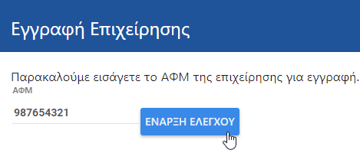
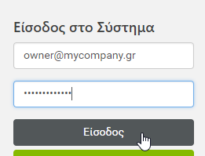
Υπηρεσία E-Consulting Πρόσβαση & Εγγραφή
Πλατφόρμα Συμβουλευτικής Καθοδήγησης (E-Consulting)
Δικαίωμα χρήσης: οποιαδήποτε επιχείρηση, η οποία είναι ταμειακά ενήμερη στο οικείο Επιμελητήριο.
Διαδικασία Εγγραφής:
Η επιχείρηση εισάγει τον Α.Φ.Μ. της.
Το σύστημα εκτελεί έλεγχο στοιχείων της επιχείρησης (βάσει του Γ.Ε.ΜΗ.) και έλεγχο της ταμειακής της ενημερότητας στο οικείο Επιμελητήριο.
Το σύστημα προβάλλει τα στοιχεία της επιχείρησης.
Η επιχείρηση εισάγει Ονοματεπώνυμο Χρήστη και email.
Η εγγραφή ολοκληρώνεται με αυτοματοποιημένη αποστολή email επιβεβαίωσης.
Η επιχείρηση έχει πλέον αποκτήσει πρόσβαση στο σύστημα και έχει δυνατότητα αλλαγής ή/και ανάκτησης κωδικού (password reminder).

